Slide 1




从《东京物语》到“断亲”——东亚家庭伦理的变迁研究
汇报人：关张旭，杨焱熙

Slide 2




目录
壹
CONTENTS
研究背景与核心问题
贰
研究设计与数据来源
叁
情感表达：从压抑到宣泄
肆
关系结构：从血缘核心到自我核心
伍
价值观念：从责任本位到个体本位

Slide 3




01
研究背景与核心问题

Slide 4






传统东亚家庭伦理与当代断亲现象
01
02
传统伦理框架
当代断亲现象
传统东亚家庭伦理以血缘为纽带，强调集体主义，孝道和家族延续是核心价值，家庭被视为不可分割的整体，个体需为家庭奉献。
如今，“断亲”成为年轻人热议话题，他们在社交媒体上公开表达与原生家庭的断裂，将其视为一种自我解放的方式，与传统伦理形成鲜明对比。

Slide 5


核心问题与研究价值
核心问题一
01
核心问题二
02
研究价值
03
为什么东亚家庭从《东京物语》中的“隐忍疏离”，走向了今天的“主动断亲”？这一转变背后的家庭伦理逻辑是什么？
家庭伦理的核心逻辑是否已从血缘责任转向个体价值？这种转变对家庭关系和社会结构有何影响？
通过可视化手段捕捉伦理嬗变，为理解青年家庭观提供新视角，也折射东亚社会结构转型下的微观情感政治，具有重要的学术和社会意义。

Slide 6
02
研究设计与数据来源

Slide 7

样本选取与分析方法
3
2
分析方法
1
现在样本
采用情感分析软件、关键词提取工具和ECharts可视化图表，从情感表达、关系结构、核心关键词三个维度进行对比分析。
过去样本
选取微博、小红书、豆瓣上“断亲”“原生家庭”话题的热门帖子与评论作为现在样本，代表当代青年态度。
选取《东京物语》剧本及经典影评作为过去样本，代表传统家庭情感模式，捕捉经典文本中的情感表达和价值观念。

Slide 8
03
情感表达：从压抑到宣泄

Slide 9

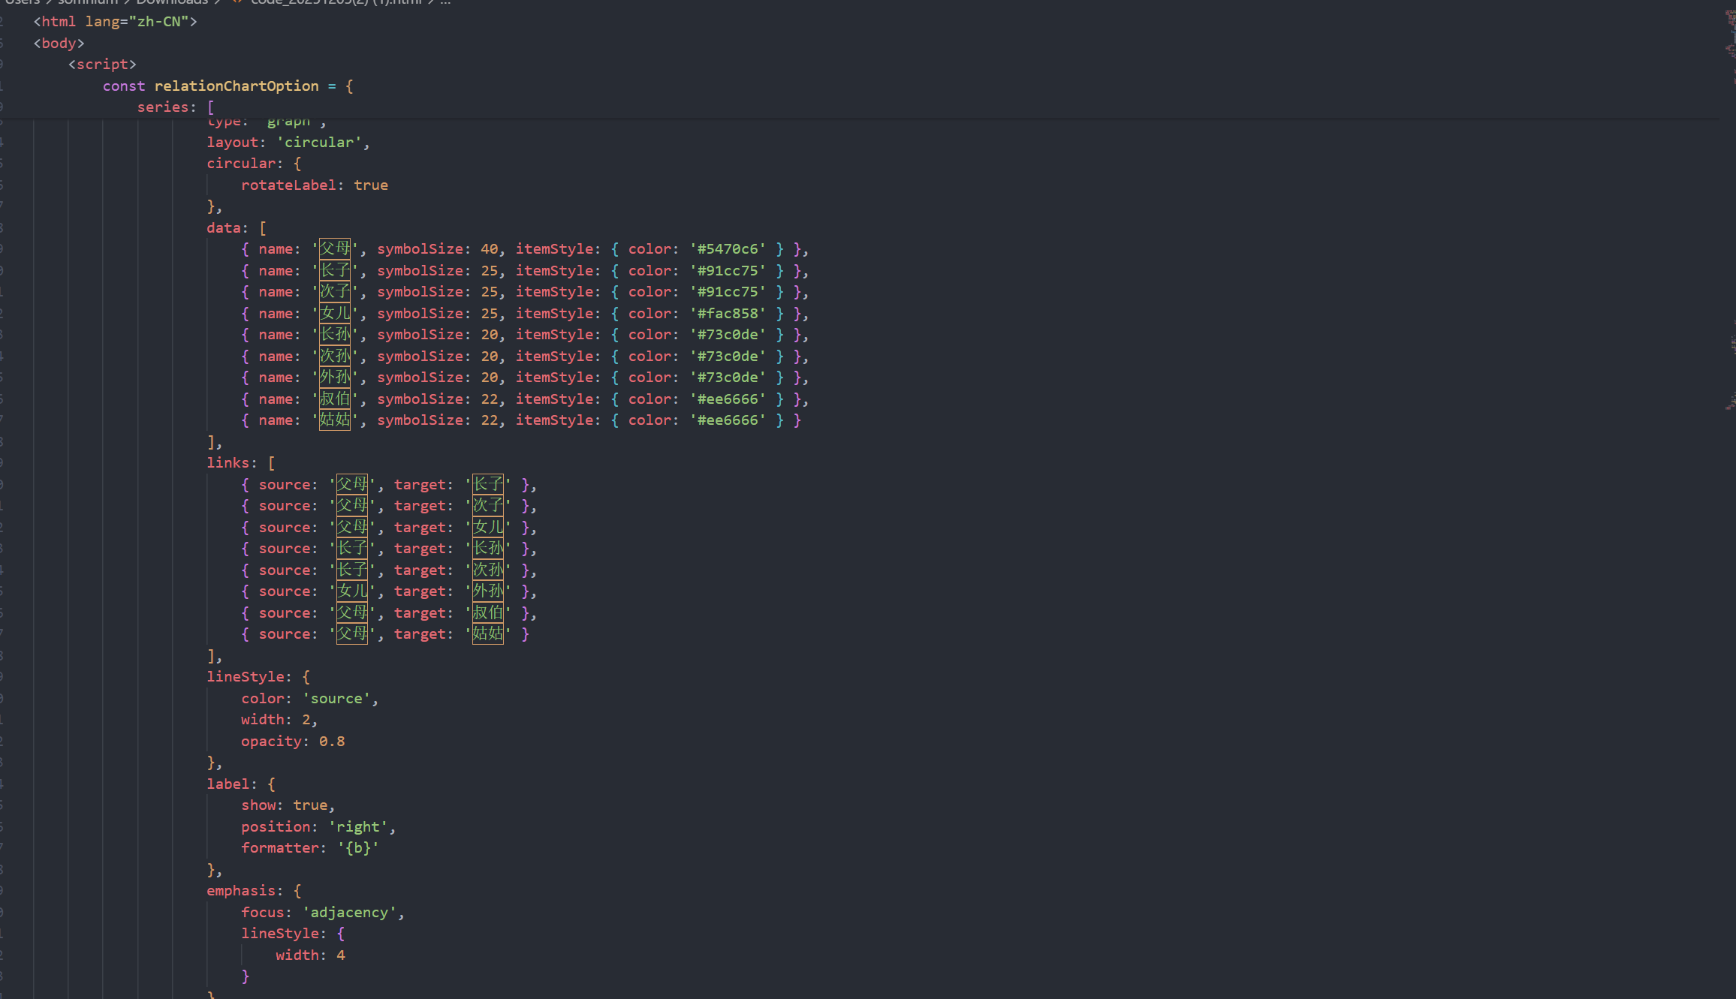
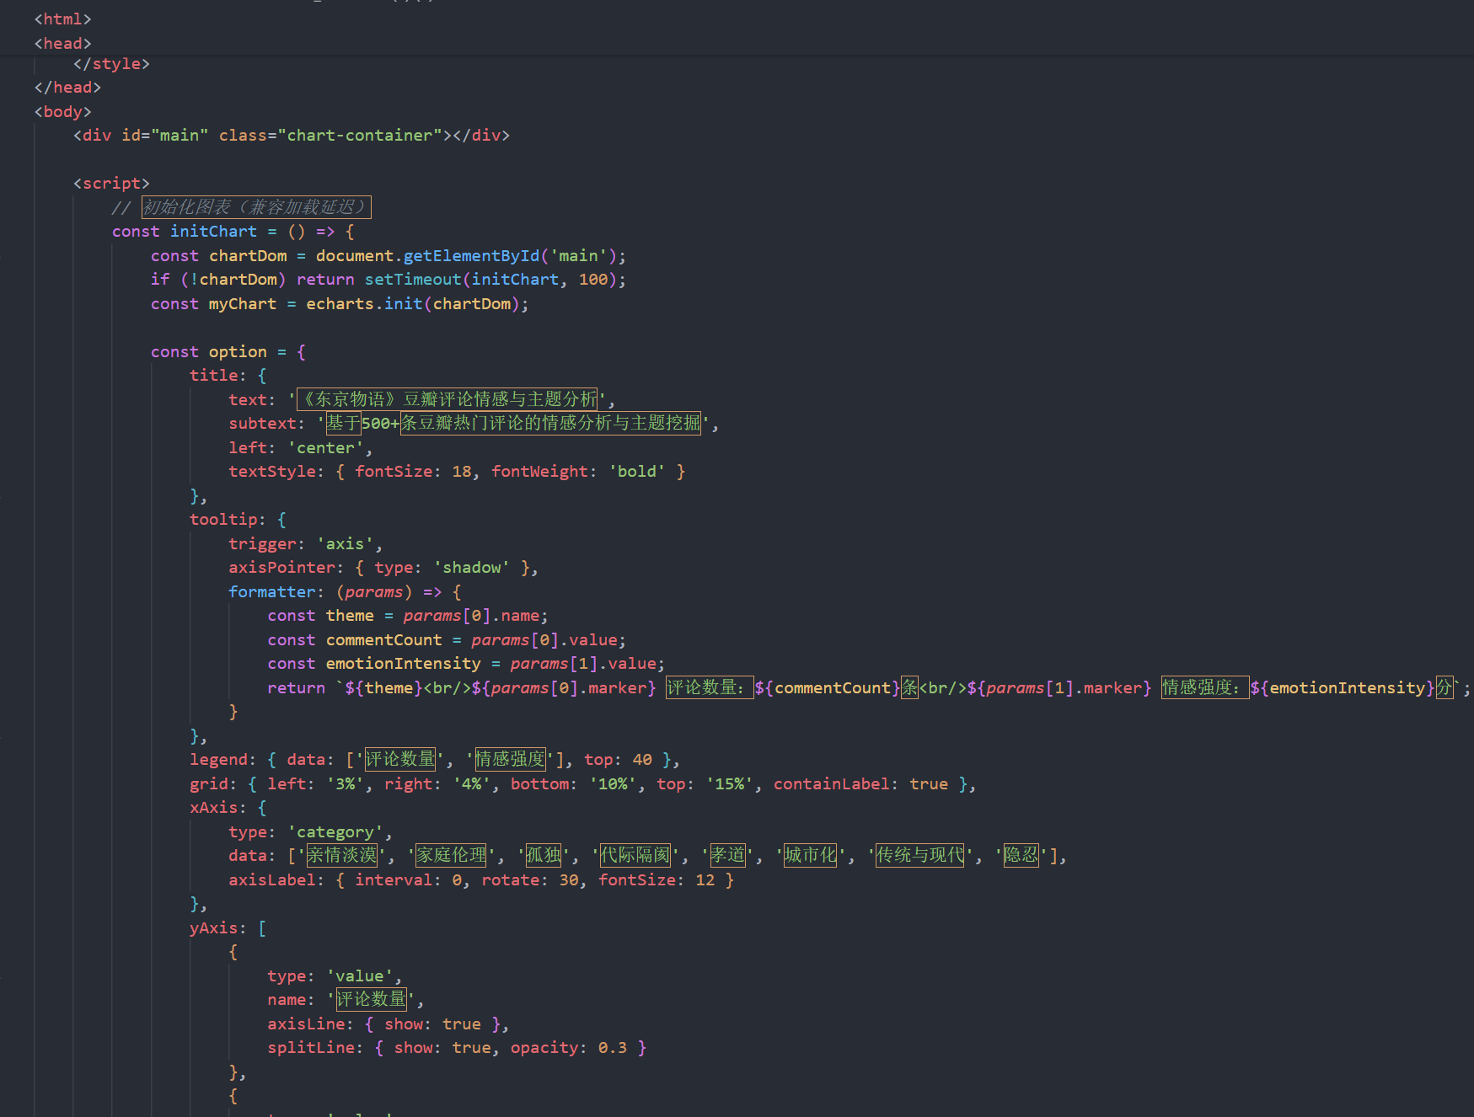
echrat工具
Apache ECharts 是一个由百度公司开源的、基于 JavaScript 实现的数据可视化图表库。它具有强大的兼容性，底层依赖矢量图形库 ZRender，能够提供直观、交互丰富且高度个性化定制的数据可视化图表。
/
ECharts 提供了丰富的图表类型，包括折线图、柱状图、饼图、K线图、散点图、地图、热力图、关系图、treemap、旭日图、平行坐标、漏斗图和仪表盘等。此外，ECharts 还支持自定义系列，只需传入一个 renderItem 函数，就可以从数据映射到任何你想要的图形。ECharts 支持多种数据格式，无需转换即可直接使用。通过简单的设置 encode 属性，可以完成从数据到图形的映射。此外，ECharts 还支持输入 TypedArray 格式的数据，这在大数据量的存储中可以占用更少的内存，对 GC 友好。。

Slide 10

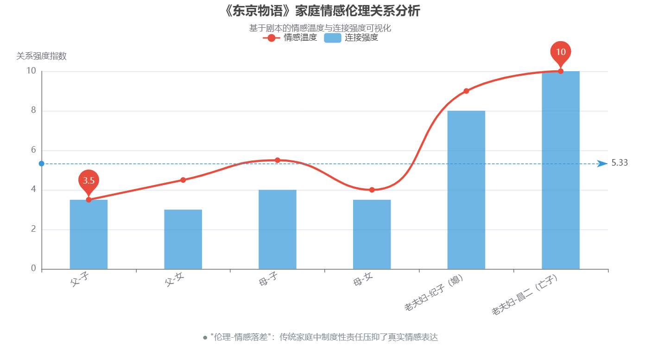
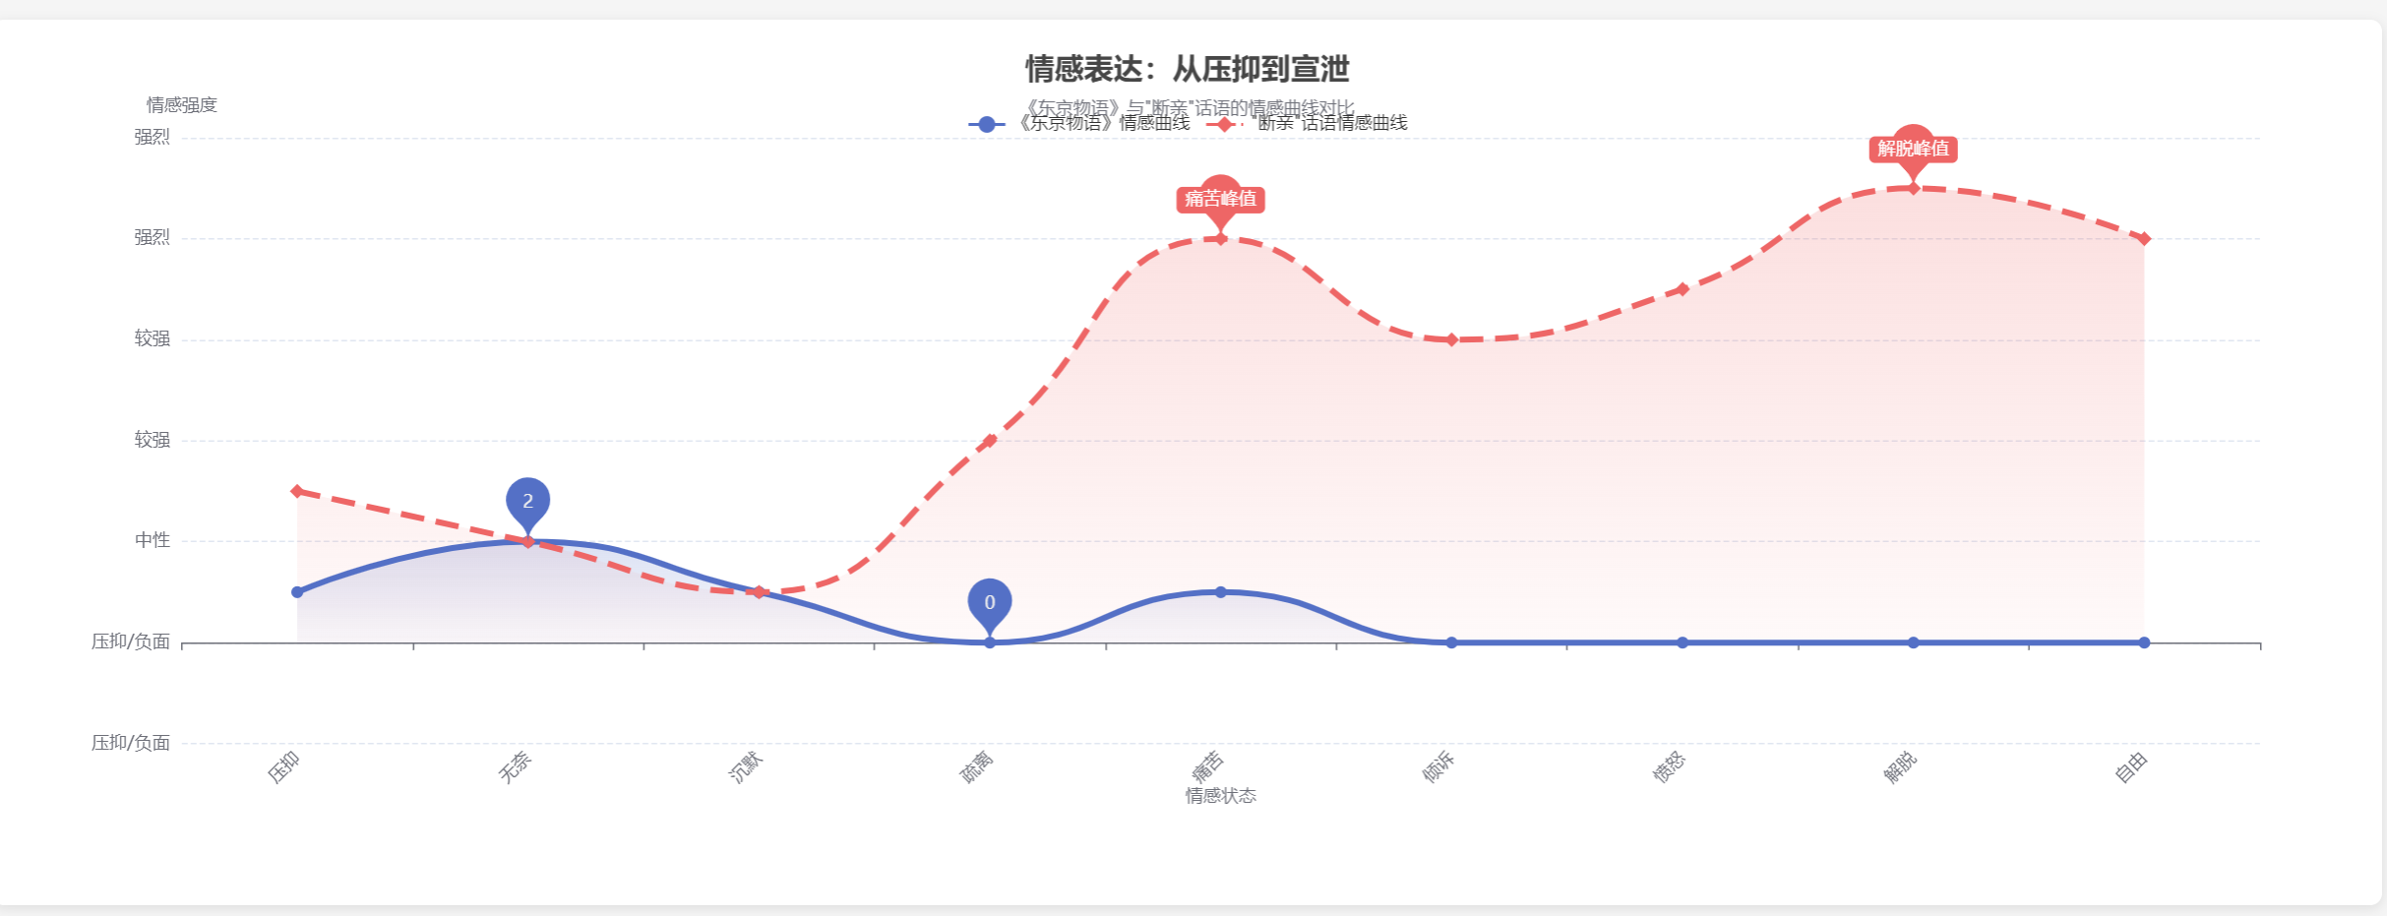
隐忍曲线与双峰情绪
传统情感表达
当代情感表达
1
2
《东京物语》中情感表达含蓄克制，痛苦与不满以“无奈”“沉默”呈现，情绪波动曲线平缓，无极端情绪峰值。
网络“断亲”话语中情感表达直白强烈，呈现双峰值：高负面情绪（痛苦、吐槽）与高正面情绪（自由、解脱），个体情绪价值获得空前重视。

Slide 11
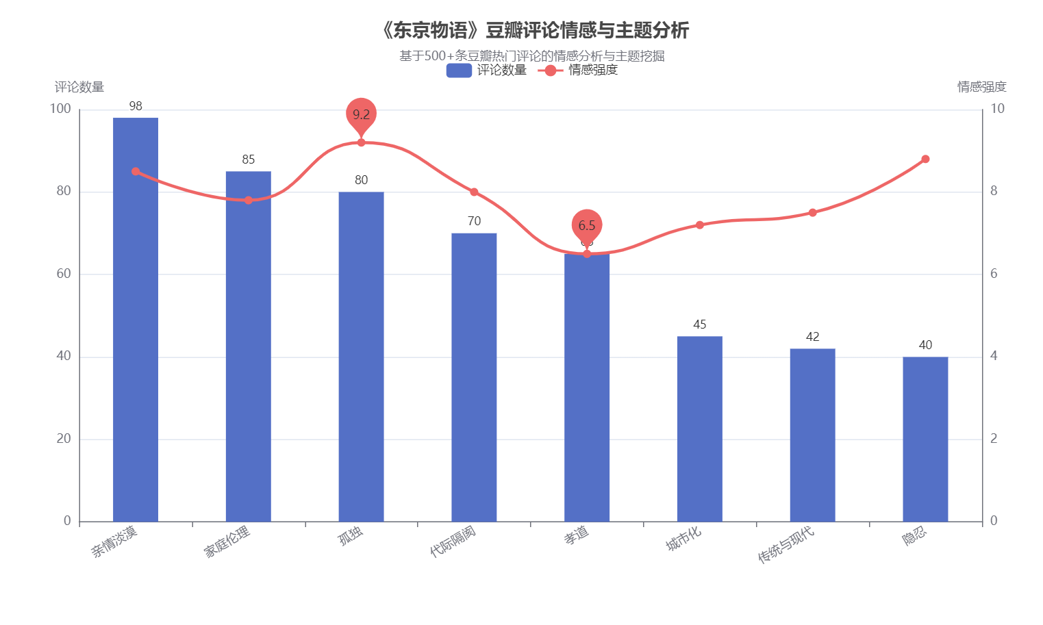
情感表达：从压抑到宣泄
当代情感表达

Slide 12
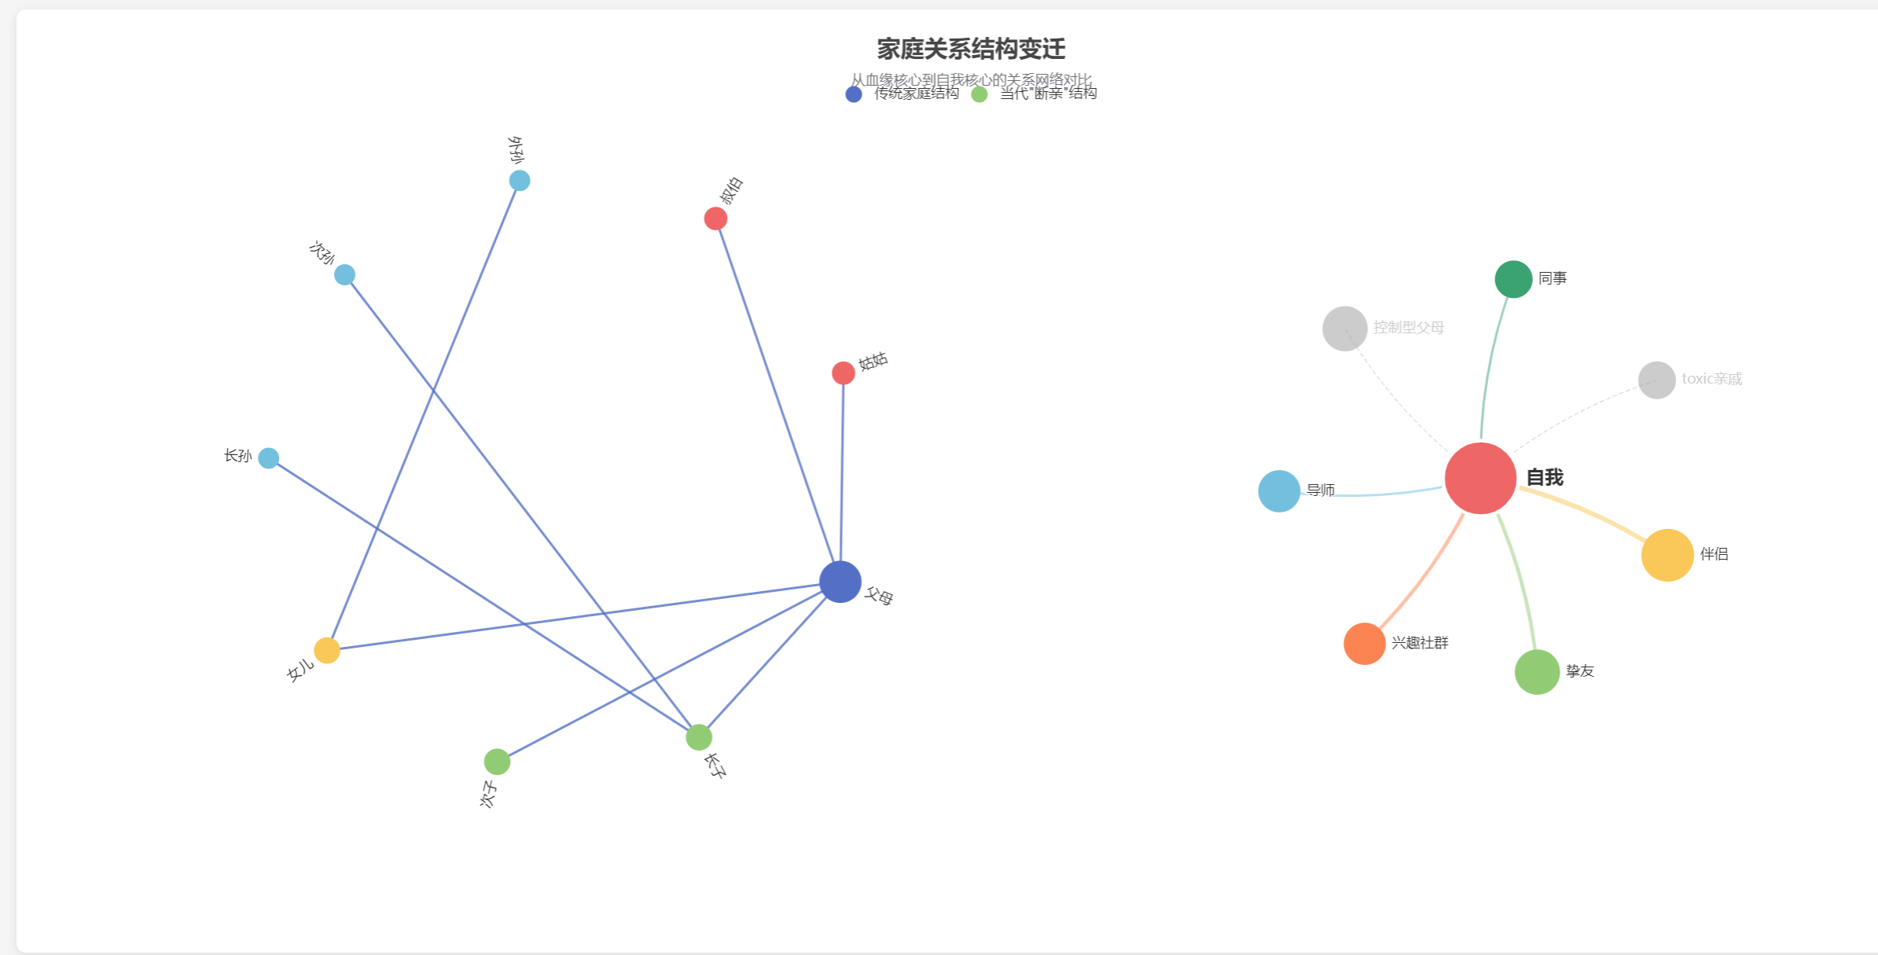
情感表达：从压抑到宣泄
当代情感表达

Slide 13
04
关系结构：从血缘核心到自我核心

Slide 14


维系型网络与筛选型网络
01
02
传统关系结构
当代关系结构
《东京物语》中家庭关系以父母为核心，子女虽疏离但仍保持连接，血缘是关系维系的核心，维持“表面完整”。
网络“断亲”话语中关系以“自我”为核心，个体主动筛选对自己有益的关系，带来痛苦的亲戚节点被直接“剪断”。

Slide 15
05
价值观念：从责任本位到个体本位

Slide 16



集体主义高频词与个体主义关键词
传统价值观念
2
当代价值观念
1
《东京物语》中高频词为“家庭”“孝道”“无奈”“孤独”“责任”“牺牲”，核心价值围绕集体责任，强调子女对父母的赡养义务。
网络“断亲”话语中高频词为“边界”“自由”“爱自己”“自私”“痛苦”“心理健康”，核心价值围绕个体权利，强调个人边界与自我实现。

Slide 17
06
结论与反思

Slide 18
东亚家庭伦理的根本性变迁
/
变迁总结
东亚家庭伦理从集体本位转向个体本位，情感表达从压抑到宣泄，关系核心从血缘到自我，价值导向从责任到自由，关系状态从被迫疏离到主动断亲。

Slide 19

总结
01
02
03
《东京物语》描绘了在传统伦理框架下，家庭成员因城市化而被迫产生的“空间与情感的疏离”，但情感上是克制的、关系上是维持的。
而今天的“断亲”现象，是年轻一代在个人主义思潮下，为了心理健康和自我实现，主动选择的“情感与关系的决断”。
从“被迫疏离”到“主动断亲”，这背后是东亚家庭伦理从“集体本位”到“个体本位”的根本性变迁。
。
。

Slide 20
THANK YOU
感谢您的观看
汇报人：Kimi AI
汇报时间：2025/08/01

